Slide 1
傳道書的福音信息
人生的意義
(二)

Slide 2
理論物理學家
Dr. Brian Greene

Slide 3
科學家所認爲宇宙未來
根據“熱力學第二定律”
宇宙當中的“熵”(entropy)不會斷增加 (宇宙當中可用的能量越來越少)
最後，宇宙進入“熱寂”

Slide 4
箴言1:7 “敬畏耶和華是知識的開端”

Slide 5
敬畏神的人如何看待人生
什麼是“敬畏神的人”？ (7:16-18)
如何看待人生的苦難 (6:10-12; 7:13-14)
如何看待世間的不公 (8:9-17)
如何看待人生的短暫 (9:2-10)

Slide 6
敬畏神的人如何看待人生
什麼是“敬畏神的人”？ (7:16-18)
如何看待人生的苦難 (6:10-12; 7:13-14)
如何看待世間的不公 (8:9-17)
如何看待人生的短暫 (9:2-10)

Slide 7
什麼是“敬畏神的人”？ (7:16-18)
16不要行義過分，也不要過於自逞智慧，何必自取敗亡呢？ 17不要行惡過分，也不要為人愚昧，何必不到期而死呢？ 18你持守這個為美，那個也不要鬆手；因為敬畏神的人，必從這兩樣出來。

Slide 8
什麼是“敬畏神的人”？ (7:16-18)
16不要行義過分，也不要過於自逞智慧，何必自取敗亡呢？ 17不要行惡過分，也不要為人愚昧，何必不到期而死呢？
誤以爲是中國人的“中庸之道”或是古希臘哲學家的Golden Mean。
做人不要太公義，也不要太罪惡。兩個極端都是不好的。人要走在中間

Slide 9
什麼是“敬畏神的人”？ (7:16-18)
7:16-17重新翻譯“16 不要過分公義，也不要自認為智慧過人，何必自取敗亡呢？17 不要過分罪惡，也不要作愚昧人，何必時候未到就死呢？”
希伯來語動詞形態Hithpael (תִּתְחַכַּ֖ם)
Hithpael表示“施加在自己身上的動作”
民書記16:13 “你將我們從流奶與蜜之地領上來，要在曠野殺我們，這豈為小事，你還要自立為王轄管我們嗎？”
最後加上“יוֹתֵר”，表示“勝過，超過”

Slide 10
什麼是“敬畏神的人”？ (7:16-18)
重新翻譯 “16 不要過分公義，也不要自認為智慧過人……？”
按此邏輯，“過分公義”应该就是指自以爲義。
好比耶穌年代的法利賽人，自認爲比別人都好！

Slide 11
什麼是“敬畏神的人”？ (7:16-18)
重新翻譯“16 不要過分公義，也不要自認為智慧過人，何必自取敗亡呢？”
不要自以爲義，自以爲是神眼裏的好人
人要知道自己是罪人

Slide 12
所羅門談“人都有罪”
7:20 “時常行善而不犯罪的義人，世上實在沒有。”
羅馬書3:23“因為世人都犯了罪，虧缺了神的榮耀”
7:21-22 “21人所說的一切話，你不要(都)放在心上，恐怕聽見你的僕人咒詛你。 22因為你心裡知道，自己也曾屢次咒詛別人。”

Slide 13
什麼是“敬畏神的人”？ (7:16-18)
重新翻譯“16 不要過分公義，也不要自認為智慧過人，何必自取敗亡呢？”
不要自以爲義，自以爲是神眼裏的好人
人要知道自己是罪人
換言之，人要願意認罪
人要謙卑，謙卑來到神的面前

Slide 14
什麼是“敬畏神的人”？ (7:16-18)
重新翻譯“17 不要過分罪惡，也不要作愚昧人，何必時候未到就死呢？”
這麽說的原因：沒有人可以不犯罪
7:20 “時常行善而不犯罪的義人，世上實在沒有。”
意思就是：不要故意放縱的去犯罪，不要執著的去違背聖經

Slide 15
什麼是“敬畏神的人”？ (7:16-18)
重新翻譯“17 不要過分罪惡，也不要作愚昧人，何必時候未到就死呢？”
傳道書的愚昧不是指智商低
而是指藐視神，無視神的態度，是一種屬靈的愚昧
“時候未到”不是說不敬畏神的人都會早死，僅僅是“提前”

Slide 16
什麼是“敬畏神的人”？ (7:16-18)
7:18“你持守這個為美，那個也不要鬆手；因為敬畏神的人，必從這兩樣出來”
“這個”=不要過分公義，不要自以智慧過人(不要驕傲，認罪)
“那個”= 不要過分罪惡，不要作愚昧人(要悔改，要回頭來認識神)

Slide 17
敬畏神的人如何看待人生
什麼是“敬畏神的人”？ (7:16-18)
如何看待人生的苦難 (6:10-12; 7:13-14)
如何看待世間的不公 (8:9-17)
如何看待人生的短暫 (9:2-10)

Slide 18
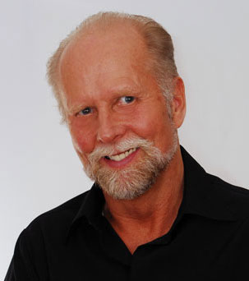
Richard Turner

Slide 19
如何看待人生的苦難 (6:10-12; 7:13-14)
6:10-12 10先前所有的，早已起了名，並知道何為人，他也不能與那比自己力大的相爭。 11加增虛浮的事既多，這與人有什麼益處呢？ 12人一生虛度的日子，就如影兒經過，誰知道什麼與他有益呢？誰能告訴他身後在日光之下有什麼事呢？
7:13-14 13你要察看神的作為；因神使為曲的，誰能變為直呢？ 14遇亨通的日子你當喜樂；遭患難的日子你當思想；因為神使這兩樣並列，為的是叫人查不出身後有什麼事。

Slide 20
看待苦難的五個要點
降服掌權的神 (6:10-11)
信靠良善的神 (6:12)
寄望至高的神 (7:13)
信靠智慧的神 (7:14a)
敬拜偉大的神 (7:14b)

Slide 21
看待苦難的五個要點
降服掌權的神 (6:10-11)
信靠良善的神 (6:12)
寄望至高的神 (7:13)
信靠智慧的神 (7:14a)
敬拜偉大的神 (7:14b)

Slide 22
降服掌權的神 (6:10-11)
6:10“先前所有的，早已起了名，並知道何為人，他也不能與那比自己力大的相爭。”
新譯本“已經存在的，早已有了名稱；大家都知道人是怎樣的；人絕對無法與比自己強的抗辯。”

Slide 23
這家超市有各種的水果，其中榴蓮是什麼大家也都知道
大範圍
“各種水果”
其中具體一項“榴蓮”

Slide 24
降服掌權的神 (6:10-11)
新譯本“已經存在的，早已有了名稱；大家都知道人是怎樣的；人絕對無法與比自己強的抗辯。”
“已經存在的” = 所有的被造物
“早已有了名稱”= 都被取了名字
大範圍 = 所有的被取了名字的被造物
其中具體一項 = “人”

Slide 25
降服掌權的神 (6:10-11)
什麽是“人”？
人 = “אָדָם” (Adam)
來自於“אֲדָמָה” (Adamah)，意思是土地
人的名字表明人的來源：從土而出
換言之，人是屬於地，人無法與天上的神爭鬥

Slide 26
降服掌權的神 (6:10-11)
新譯本“已經存在的，早已有了名稱；大家都知道人是怎樣的；人絕對無法與比自己強的抗辯。”
換言之，人無法與神爭辯而獲勝
6:11和合本翻譯錯誤
新譯本“因為話語增多，虛空也增多，這對人有什麼益處呢？”

Slide 27
降服掌權的神 (6:10-11)
這兩句話與苦難的關係：
不要把苦難作爲否定神，拒絕神的理由
例如，Charles Templeton

Slide 28
降服掌權的神 (6:10-11)
這兩句話與苦難的關係：
不要把苦難作爲否定神，拒絕神的理由
人要知道自己在神面前的位置
人不可以因著苦難去質疑神，指責神，否定神！

Slide 29
看待苦難的五個要點
降服掌權的神 (6:10-11)
信靠良善的神 (6:12)
寄望至高的神 (7:13)
信靠智慧的神 (7:14a)
敬拜偉大的神 (7:14b)

Slide 30
信靠良善的神 (6:12)
6:12“人一生虛度的日子，就如影兒經過，誰知道什麼與他有益呢？誰能告訴他身後在日光之下有什麼事呢？”
新譯本“在虛空、消逝如影的人生，短暫的日子裡，有誰知道什麼是對人有益處呢？誰能告訴人他死後在日光之下會發生什麼事呢？”

Slide 31
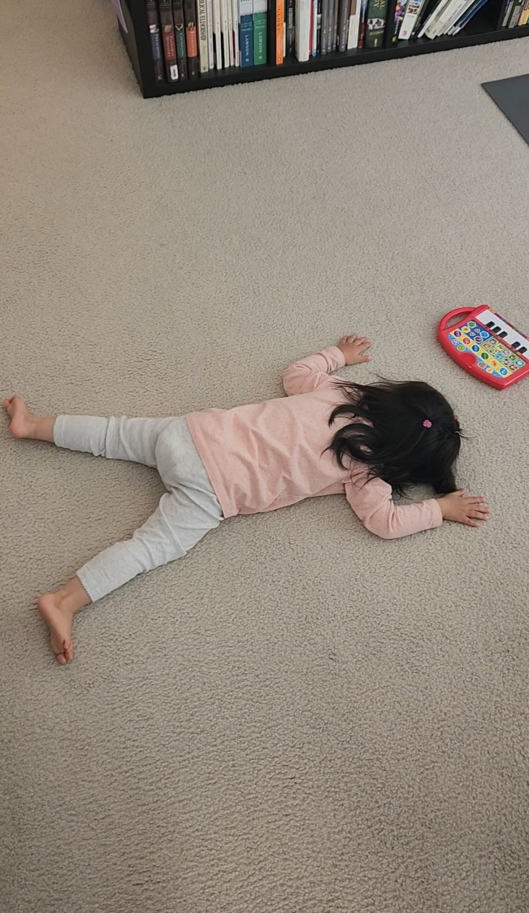

Slide 32
信靠良善的神 (6:12)
6:12“人一生虛度的日子，就如影兒經過，誰知道什麼與他有益呢？誰能告訴他身後在日光之下有什麼事呢？”
新譯本“在虛空、消逝如影的人生，短暫的日子裡，有誰知道什麼是對人有益處呢？誰能告訴人他死後在日光之下會發生什麼事呢？”

Slide 33
Richard Turner

Slide 34
信靠良善的神 (6:12)
新譯本“在虛空、消逝如影的人生，短暫的日子裡，有誰知道什麼是對人有益處呢？誰能告訴人他死後在日光之下會發生什麼事呢？”
只有神知道什麽是對人真正有益的
羅馬書8:28 “萬事都互相效力，叫愛神的人得益處”

Slide 35
信靠良善的神 (6:12)
新譯本“在虛空、消逝如影的人生，短暫的日子裡，有誰知道什麼是對人有益處呢？誰能告訴人他死後在日光之下會發生什麼事呢？”

Slide 36
看待苦難的五個要點
降服掌權的神 (6:10-11)
信靠良善的神 (6:12)
寄望至高的神 (7:13)
信靠智慧的神 (7:14a)
敬拜偉大的神 (7:14b)

Slide 37
寄望至高的神 (7:13)
7:13“你要察看神的作為；因神使為曲的，誰能變為直呢？”
意思就是“神弄彎的，誰可以拉直呢？”
在詩歌和比喻當中，彎 = 壞；直 = 好
有苦難，因爲神把世界弄彎了
神弄彎的，沒有人可以拉直
將來神自己會拉直這個世界

Slide 38
看待苦難的五個要點
降服掌權的神 (6:10-11)
信靠良善的神 (6:12)
寄望至高的神 (7:13)
信靠智慧的神 (7:14a)
敬拜偉大的神 (7:14b)

Slide 39
信靠智慧的神 (7:14a)
7:14 “遇亨通的日子你當喜樂；遭患難的日子你當思想；因為神使這兩樣並列，為的是叫人查不出身後有什麼事。”
重新翻譯“在亨通的日子，你當喜樂。在患難的日子，你當思想：神造了這個，也造了那個，為的是叫人查不出他之後的事。”(ESV: God has made the one as well as the other)

Slide 40
信靠智慧的神 (7:14a)
重新翻譯“在亨通的日子，你當喜樂。在患難的日子，你當思想：神造了這個，也造了那個，為的是叫人查不出他之後的事。”
“神造了這個，也造了那個”説明神的主權。好事壞事都是神的安排。
第一，苦難不會毫無約束在我們人生當中肆虐。因爲良善的神掌管著每個細節
第二，智慧的神在患難中一定有他的美意

Slide 41
從路得記看神在苦難中的智慧
路得記1:1-5 “1當士師秉政的時候，國中遭遇飢荒。在猶大的伯利恆，有一個人帶著妻子和兩個兒子往摩押地去寄居。 2這人名叫以利米勒，他的妻名叫拿俄米；他兩個兒子，一個名叫瑪倫，一個名叫基連，都是猶大伯利恆的以法他人。他們到了摩押地，就住在那裡。 3後來拿俄米的丈夫以利米勒死了，剩下婦人和她兩個兒子。 4這兩個兒子娶了摩押女子為妻，一個名叫俄珥巴，一個名叫路得，在那裡住了約有十年。 5瑪倫和基連二人也死了，剩下拿俄米，沒有丈夫，也沒有兒子。”

Slide 42
從路得記看神在苦難中的智慧
藉著苦難，神讓拿俄米和路得回到伯利恆
回來之後，路得和當地人波阿斯結婚
路得記4:13-17 “於是，波阿斯娶了路得為妻，與她同房。耶和華使她懷孕生了一個兒子……17 就給孩子起名叫俄備得。這俄備得是耶西的父，耶西是大衛的父。”

Slide 43
從路得記看神在苦難中的智慧
路得必須和伯利恆的波阿斯結婚
因爲大衛必須出生在伯利恆
因爲大衛之後1000年，耶穌作爲大衛的後裔，也必須出生在伯利恆
應驗730 BC的預言， 米迦書5:2 “伯利恆，以法他啊，你在猶大諸城中為小。將來必有一位從你那裡出來，在以色列中為我作掌權的。他的根源從亙古，從太初就有。”
整個計劃跨度在1300年左右

Slide 44
信靠智慧的神 (7:14a)
重新翻譯“在亨通的日子，你當喜樂。在患難的日子，你當思想：神造了這個，也造了那個，為的是叫人查不出他之後的事。”

Slide 45
看待苦難的五個要點
降服掌權的神 (6:10-11)
信靠良善的神 (6:12)
寄望至高的神 (7:13)
信靠智慧的神 (7:14a)
敬拜偉大的神 (7:14b)

Slide 46
敬拜偉大的神 (7:14b)
重新翻譯“在亨通的日子，你當喜樂。在患難的日子，你當思想：神造了這個，也造了那個，為的是叫人查不出他之後的事。”

Slide 47
看待苦難的五個要點
降服掌權的神 (6:10-11)
信靠良善的神 (6:12)
寄望至高的神 (7:13)
信靠智慧的神 (7:14a)
敬拜偉大的神 (7:14b)

Slide 48
敬畏神的人如何看待人生
什麼是“敬畏神的人”？ (7:16-18)
如何看待人生的苦難 (6:10-12; 7:13-14)
如何看待世間的不公 (8:9-17)
如何看待人生的短暫 (9:2-10)

Slide 50
敬畏神的人如何看待人生
什麼是“敬畏神的人”？ (7:16-18)
如何看待人生的苦難 (6:10-12; 7:13-14)
如何看待世間的不公 (8:9-17)
如何看待人生的短暫 (9:2-10)

Slide 51
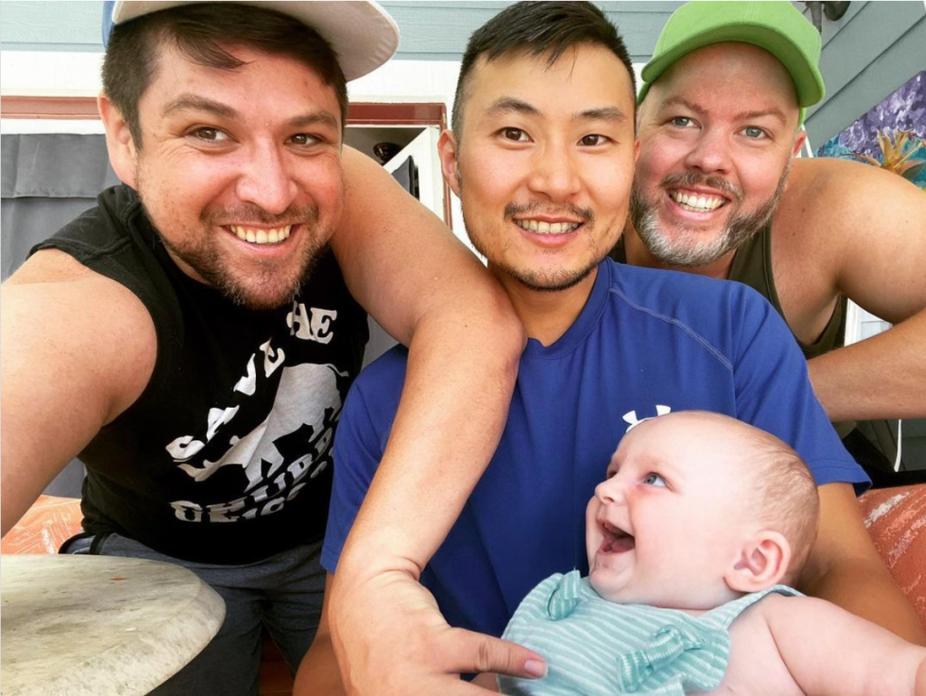
Gay Throuple
同性三人婚姻
Jessica Bates

Slide 52
以賽亞書5:20 “禍哉！那些稱惡為善，稱善為惡，以暗為光，以光為暗，以苦為甜，以甜為苦的人。”

Slide 53
如何看待世間的不公 (8:9-17)
9這一切我都見過，也專心查考日光之下所做的一切事。有時這人管轄那人，令人受害。 10我見惡人埋葬，歸入墳墓；又見行正直事的離開聖地，在城中被人忘記。這也是虛空。 11因為斷定罪名不立刻施刑，所以世人滿心作惡。 12罪人雖然作惡百次，倒享長久的年日；然而我準知道，敬畏神的，就是在他面前敬畏的人，終久必得福樂。 13惡人卻不得福樂，也不得長久的年日；這年日好像影兒，因他不敬畏神。

Slide 54
如何看待世間的不公 (8:9-17)
14世上有一件虛空的事，就是義人所遭遇的，反照惡人所行的；又有惡人所遭遇的，反照義人所行的。我說，這也是虛空。 15我就稱讚快樂，原來人在日光之下，莫強如吃喝快樂；因為他在日光之下，神賜他一生的年日，要從勞碌中，時常享受所得的。 16我專心求智慧，要看世上所做的事。 （有晝夜不睡覺不合眼的。） 17我就看明神一切的作為，知道人查不出日光之下所做的事；任憑他費多少力尋查，都查不出來，就是智慧人雖想知道，也是查不出來。

Slide 55
所羅門要思想世上的不公
不公平的世界 (8:9-10)
不公平的原因 (8:11-12a)
如何看待不公平 (8:12b-17)

Slide 56
所羅門要思想世上的不公
不公平的世界 (8:9-10)
不公平的原因 (8:11-12a)
如何看待不公平 (8:12b-17)

Slide 57
不公平的世界 (8:9-10)
8:9 “這一切我都見過，也專心查考日光之下所做的一切事。有時這人管轄那人，令人受害。”

Slide 58
不公平的世界 (8:9-10)
8:10“我見惡人埋葬，歸入墳墓；又見行正直事的離開聖地，在城中被人忘記。這也是虛空。”
埋葬是好事，表示安然進入墳墓，有人哀悼，有人紀念
換言之，惡人到死都沒有公正懲罰

Slide 59
所羅門要思想世上的不公
不公平的世界 (8:9-10)
不公平的原因 (8:11-12a)
如何看待不公平 (8:12b-17)

Slide 60
不公平的原因 (8:11-12a)
8:11 “因為斷定罪名不立刻施刑，所以世人滿心作惡。”
重新翻译“因為惡行的刑罰沒有迅速的實施，所以世人滿心想作惡”
ESV “Because the sentence against an evil deed is not executed speedily…”

Slide 61
不公平的原因 (8:11-12a)
重新翻译“因為惡行的刑罰沒有迅速的實施，所以世人滿心想作惡”
這個道理在人的法治上適用
但所羅門强調的是神的懲罰
8:12a “罪人雖然作惡百次，倒享長久的年日”

Slide 62
所羅門要思想世上的不公
不公平的世界 (8:9-10)
不公平的原因 (8:11-12a)
如何看待不公平 (8:12b-17)

Slide 63
如何看待不公平 (8:12b-17)
結論一：敬畏神，信靠神的審判(8:12b-13)
8:12b-13“然而我準知道，敬畏神的，就是在他面前敬畏的人，終久必得福樂。 13惡人卻不得福樂，也不得長久的年日；這年日好像影兒，因他不敬畏神。”
8:10 “我見惡人埋葬，歸入墳墓。又見行正直事的，離開聖地，在城中被人忘記”

Slide 64
如何看待不公平 (8:12b-17)
8:13 “惡人卻不得福樂，也不得長久的年日；這年日好像影兒，因他不敬畏神。”
“惡人”的定義為“因他不敬畏神”
對比8:12a“罪人雖然作惡百次，倒享長久的年日”——是否是矛盾？
猜測：所羅門故意用同樣的詞突出對比。8:12的“長久的年日”是指世上的年日，而8:13的“長久的年日”是指永恆的日子。

Slide 65
如何看待不公平 (8:12b-17)
結論二：雖然世界確實不公平，但我們不要因此錯過神的祝福 (8:14-15)
8:14 “世上有一件虛空的事，就是義人所遭遇的，反照惡人所行的。又有惡人所遭遇的，反照義人所行的。我說，這也是虛空。”
8:15 “我就稱讚快樂，原來人在日光之下，莫強如吃喝快樂。因為他在日光之下，神賜他一生的年日，要從勞碌中，時常享受所得的。”

Slide 66
如何看待不公平 (8:12b-17)
不是逃避，不是假裝看不見
而是全面看待問題，看到神的祝福
如果只看到世界的不公，爲此一直苦悶，悶悶不樂，你就浪費了神賜給你的祝福。

Slide 67
如何看待不公平 (8:12b-17)
結論三：信靠神的智慧和時間 (8:16-17)
8:16 “我專心求智慧，要看世上所作的事。（有晝夜不睡覺，不合眼的）。”

Slide 68
如何看待不公平 (8:12b-17)
8:17 “我就看明神一切的作為，知道人查不出日光之下所作的事。任憑他費多少力尋查，都查不出來。就是智慧人雖想知道，也是查不出來。”
新譯本“於是我看見了神的一切作為，知道在日光之下所發生的事，人不能查明；儘管人勞碌尋查，總是查不出來；即使智慧人以為知道了，還是查不出來。”

Slide 69
如何看待不公平 (8:12b-17)
神這樣做是爲了讓人知道自己的有限，無法明白神的作爲。
每一次神不懲罰，都有原因，但大部分時候，人無法明白
從而未來我們會更心服口服的崇拜神。
結論三：信靠神的智慧和時間

Slide 70
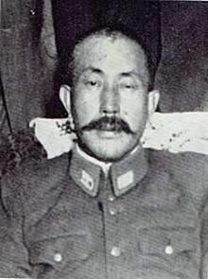
石井四郎

Slide 71
如何看待不公平 (8:12b-17)
結論一：敬畏神，信靠神的審判
結論二：雖然世界確實不公平，但我們不要因此錯過神的祝福
結論三：信靠神的智慧和時間

Slide 72
敬畏神的人如何看待人生
什麼是“敬畏神的人”？ (7:16-18)
如何看待人生的苦難 (6:10-12; 7:13-14)
如何看待世間的不公 (8:9-17)
如何看待人生的短暫 (9:2-10)

Slide 73
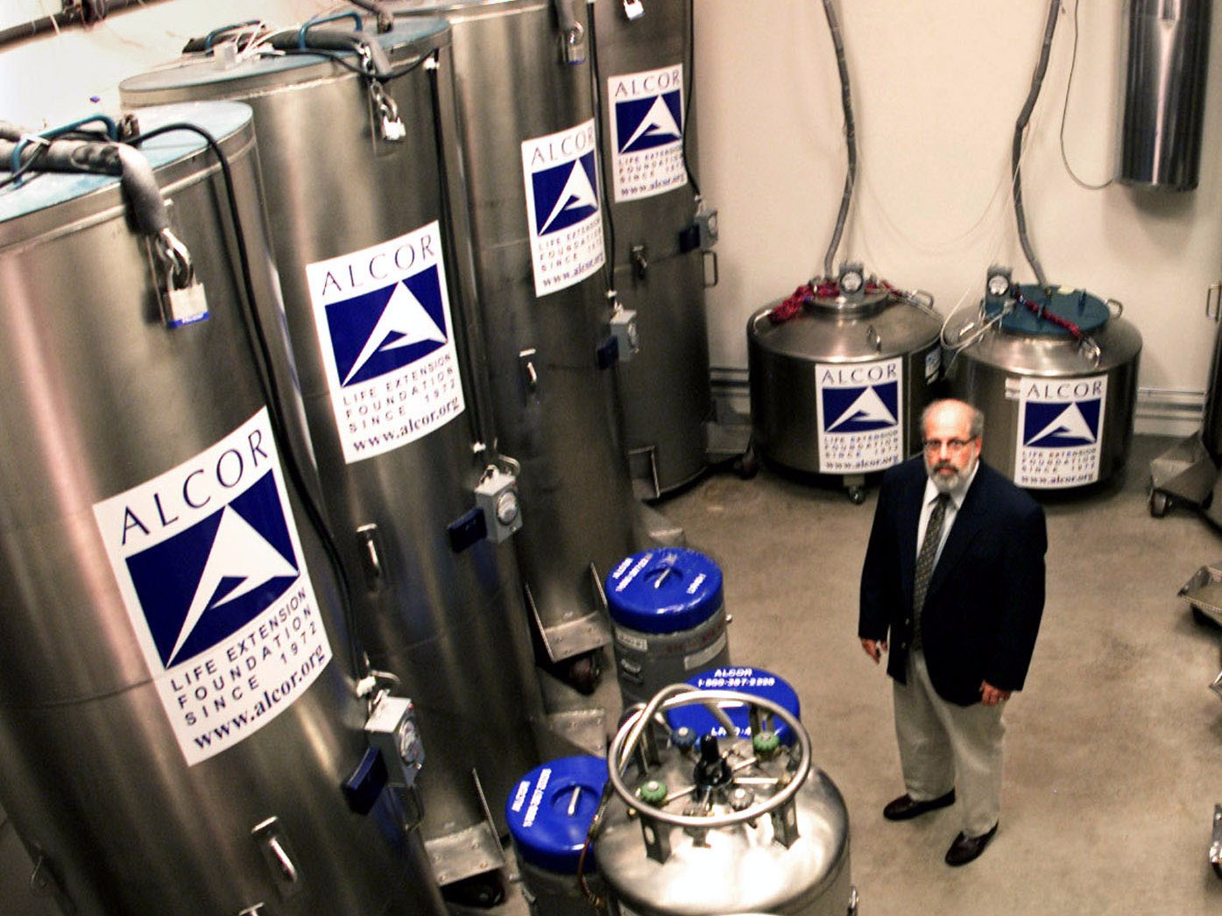
Cryonic Preservation (Cryonics)

Slide 74
如何看待人生的短暫 (9:2-10)
2凡臨到眾人的事都是一樣：義人和惡人都遭遇一樣的事；好人，潔淨人和不潔淨人，獻祭的與不獻祭的，也是一樣。好人如何，罪人也如何；起誓的如何，怕起誓的也如何。 3在日光之下所行的一切事上有一件禍患，就是眾人所遭遇的都是一樣，並且世人的心充滿了惡；活著的時候心裡狂妄，後來就歸死人那裡去了。 4與一切活人相連的，那人還有指望，因為活著的狗比死了的獅子更強。 5活著的人知道必死；死了的人毫無所知，也不再得賞賜；他們的名無人記念

Slide 75
如何看待人生的短暫 (9:2-10)
6他們的愛，他們的恨，他們的嫉妒，早都消滅了。在日光之下所行的一切事上，他們永不再有份了。 7你只管去歡歡喜喜吃你的飯，心中快樂喝你的酒，因為神已經悅納你的作為。 8你的衣服當時常潔白，你頭上也不要缺少膏油。 9在你一生虛空的年日，就是神賜你在日光之下虛空的年日，當同你所愛的妻，快活度日，因為那是你生前在日光之下勞碌的事上所得的份。 10凡你手所當做的事要盡力去做；因為在你所必去的陰間沒有工作，沒有謀算，沒有知識，也沒有智慧。

Slide 76
如何看待人生的短暫 (9:2-10)
觀察：死亡是不可避免的現實 (9:2-3)
結論：我們要抓住活著的優勢 (9:4-5a)
觀察：死亡是徹底分隔的過度 (9:5b-6)
結論：我們要珍惜人生的時間 (9:7-10)

Slide 77
如何看待人生的短暫 (9:2-10)
觀察：死亡是不可避免的現實 (9:2-3)
結論：我們要抓住活著的優勢 (9:4-5a)
觀察：死亡是徹底分隔的過度 (9:5b-6)
結論：我們要珍惜人生的時間 (9:7-10)

Slide 78
觀察：死亡是不可避免的現實 (9:2-3)
9:2 “凡臨到眾人的事都是一樣。義人和惡人，都遭遇一樣的事。好人，潔淨人和不潔淨人，獻祭的與不獻祭的，也是一樣。好人如何，罪人也如何。起誓的如何，怕起誓的也如何。”
“一樣的事”原文為“同一件事”，
翻譯爲“義人和惡人都遭遇同一件事”
起誓的=正直的；怕起誓的=説謊的

Slide 79
觀察：死亡是不可避免的現實 (9:2-3)
9:3 “在日光之下所行的一切事上，有一件禍患，就是眾人所遭遇的，都是一樣。並且世人的心，充滿了惡。活著的時候心裡狂妄，後來就歸死人那裡去了。”
“都是一樣”原文為“同一件事”；
正確翻譯：在日光之下所行的一切事上，有一件禍患，(這禍患)就是眾人所遭遇的同一件事。

Slide 80
觀察：死亡是不可避免的現實 (9:2-3)
正確翻譯：“在日光之下所行的一切事上，有一件禍患(“רַע”) ，(這禍患)就是眾人所遭遇的同一件事。並且世人的心充滿了惡(“רַע”) 。活著的時候心裡狂妄(原文為癲狂/愚妄)，後來就歸死人那裡去了。”
不敬畏神的人活著的時候沒有預備好死亡，沒有預備好見主的面，最終突然有一天，就去了神的那裏。

Slide 81
如何看待人生的短暫 (9:2-10)
觀察：死亡是不可避免的現實 (9:2-3)
結論：我們要抓住活著的優勢 (9:4-5a)
觀察：死亡是徹底分隔的過度 (9:5b-6)
結論：我們要珍惜人生的時間 (9:7-10)

Slide 82
結論：我們要抓住活著的優勢 (9:4-5a)
9:4-5a “4 與一切活人相連的，那人還有指望。因為活著的狗，比死了的獅子更強。5 (因為“כִּי”)活著的人，知道必死。”

Slide 83
結論：我們要抓住活著的優勢 (9:4-5a)
9:4-5a “4 與一切活人相連的，那人還有指望。因為活著的狗，比死了的獅子更強。5 (因為“כִּי”)活著的人，知道必死。”
所羅門的邏輯：活人最大的優勢就是他們知道自己一定會死
因此，活人可以趁著現在為死亡作好準備，為永恆作好準備

Slide 84
如何看待人生的短暫 (9:2-10)
觀察：死亡是不可避免的現實 (9:2-3)
結論：我們要抓住活著的優勢 (9:4-5a)
觀察：死亡是徹底分隔的過度 (9:5b-6)
結論：我們要珍惜人生的時間 (9:7-10)

Slide 85
觀察：死亡是徹底分隔的過度 (9:5b-6)
9:5b-6 “5b 死了的人，毫無所知。也不再得賞賜，他們的名無人記念。6他們的愛，他們的恨，他們的嫉妒，早都消滅了。在日光之下所行的一切事上，他們永不再有份了。”
所羅門不是否定人死後有生命
傳道書 3:21我们的翻译 “誰知道人的气息是往上升，獸的气息是下入地呢？”
傳道書12:7 “塵土仍歸於地，靈仍歸於賜靈的神。”

Slide 86
觀察：死亡是徹底分隔的過度 (9:5b-6)
9:5b-6 “5b 死了的人，毫無所知。也不再得賞賜，他們的名無人記念。6他們的愛，他們的恨，他們的嫉妒，早都消滅了。在日光之下所行的一切事上，他們永不再有份了。”
所羅門此處是在講：人死後就與日光之下的生活完全分開了！

Slide 87
觀察：死亡是徹底分隔的過度 (9:5b-6)
9:5b-6 “5b 死了的人，毫無所知。也不再得賞賜，他們的名無人記念。6他們的愛，他們的恨，他們的嫉妒，早都消滅了。在日光之下所行的一切事上，他們永不再有份了。”
“毫無所知”= 對日光之下的事情不知道
“不再得賞賜”，賞賜原文為“工資/利益”，意思是死了的人不會再得到日光之下的利益。

Slide 88
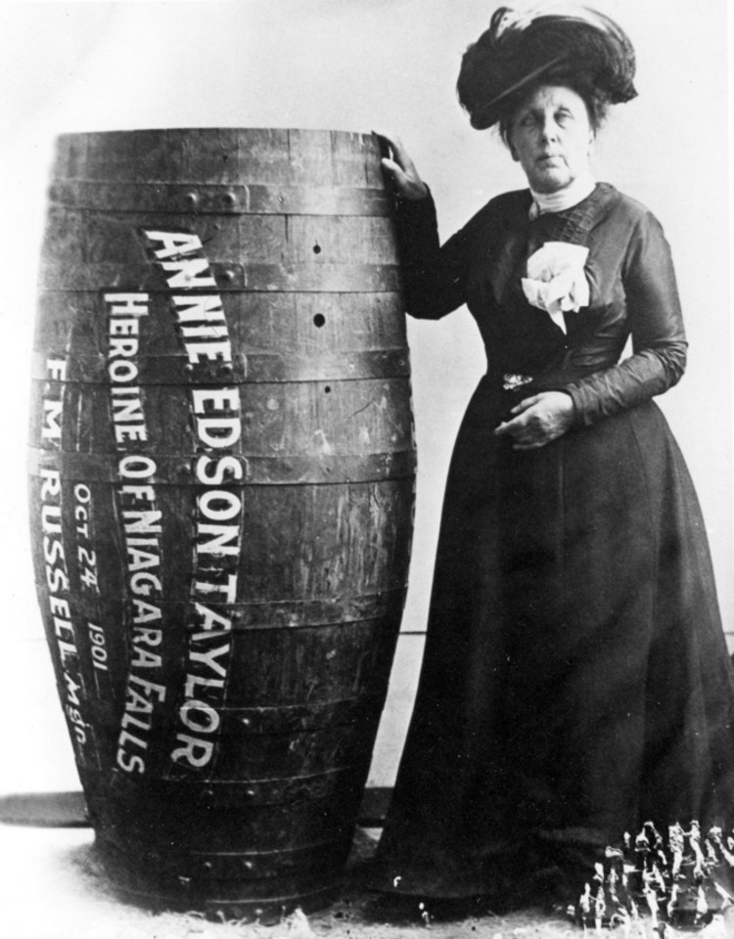
Annie Taylor

Slide 89
觀察：死亡是徹底分隔的過度 (9:5b-6)
9:5b-6 “5b 死了的人，毫無所知。也不再得賞賜，他們的名無人記念。6他們的愛，他們的恨，他們的嫉妒，早都消滅了。在日光之下所行的一切事上，他們永不再有份了。”

Slide 90
如何看待人生的短暫 (9:2-10)
觀察：死亡是不可避免的現實 (9:2-3)
結論：我們要抓住活著的優勢 (9:4-5a)
觀察：死亡是徹底分隔的過度 (9:5b-6)
結論：我們要珍惜人生的時間 (9:7-10)

Slide 91
結論：我們要珍惜人生的時間 (9:7-10)
9:7 “你只管去歡歡喜喜吃你的飯。心中快樂喝你的酒。因為神已經悅納你的作為。”
“你只管”正確翻譯是“你要去”
原文是一個命令，你必須去！
傳道書8:15 “我就稱讚快樂，原來人在日光之下，莫強如吃喝快樂。”
忠告/建議 → 命令

Slide 92
結論：我們要珍惜人生的時間 (9:7-10)
9:7正確翻譯 “你要去歡歡喜喜吃你的飯。心中快樂喝你的酒。因為神已經悅納你的作為。”

Slide 93
提摩太前書4:1-4
1聖靈明說，在後來的時候，必有人離棄真道，聽從那引誘人的靈和鬼魔的道理。2這是因為說謊之人的假冒。這等人的良心，如同被熱鐵烙慣了一般。3他們禁止嫁娶，又禁戒食物，就是神所造，叫那信而明白真道的人感謝著領受的。4凡神所造的物，都是好的。若感謝著領受，就沒有一樣可棄的。

Slide 94
結論：我們要珍惜人生的時間 (9:7-10)
9:8“你的衣服當時常潔白，你頭上也不要缺少膏油。”
可能性一：表示喜慶或過節，因此意思就是常常喜樂
可能性二：表示涼爽舒適，因此意思就是要穿舒服的衣服，這也是享受生活的一部分。

Slide 95
結論：我們要珍惜人生的時間 (9:7-10)
9:9 “在你一生虛空的年日(每一天)，就是神賜你在日光之下虛空的年日，當同你所愛的妻，快活度日。因為那是你生前(一生)在日光之下勞碌的事上所得的分。”
虛空 = 短暫，轉瞬即逝
所愛的妻：夫妻關係是最重要的
快活度日：原文為命令

Slide 96
結論：我們要珍惜人生的時間 (9:7-10)
9:10 “凡你手所當作的事，要盡力去作。因為在你所必去的陰間，沒有工作，沒有謀算，沒有知識，也沒有智慧。”
陰間此處的意思就是墳墓 (與新約的陰間有區別)

Slide 97
如何看待人生的短暫 (9:2-10)
觀察：死亡是不可避免的現實 (9:2-3)
結論：我們要抓住活著的優勢 (9:4-5a)
觀察：死亡是徹底分隔的過度 (9:5b-6)
結論：我們要珍惜人生的時間 (9:7-10)

Slide 98
敬畏神的人如何看待人生
什麼是“敬畏神的人”？ (7:16-18)
如何看待人生的苦難 (6:10-12; 7:13-14)
如何看待世間的不公 (8:9-17)
如何看待人生的短暫 (9:2-10)

Slide 99
人生的意義
第一，敬畏神，順服神
第二，在勞碌中吃喝快樂，享受人生

Slide 100
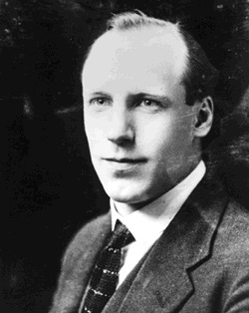
Eric Liddell

Slide 101
比賽當天，隊友給他一張紙條，上面寫著撒母耳記上2:30 新譯本 “尊重我的，我必尊重他”
Eric Liddell不但贏得了比賽，還打破了世界紀錄，他的記錄維持了12年。
這段故事後來被拍成電影《烈火戰車》
1932年來到中國天津作宣教士
1941年被抓進了“濰縣集中營”
在二戰結束前幾個月去世，享年46嵗

Slide 102
傳道書12:7 “塵土仍歸於地，靈仍歸於賜靈的神。”

Slide 103
傳道書的福音信息
人生的意義

